Slide 1
SNN inference
2026년 03월 04일
Sunghyun Lee
Department of Computer Engineering

Slide 2







CodeBook
Just mapping
$τ$ = 1,2…8
index
CodeBook
-1
-1
-1
$$c_{out}$$
0
-1
-1
-1
-1
-1
-1
+1
+1
-1
+1
+1
-1
…
+1
-1
+1
+1
-1
+1
+1
-1
+1
+1
-1
+1
-1
+1
-1
+1
-1
-1
-1
-1
-1
-1
-1
-1
…
-1
-1
-1
-1
+1
-1
-1
-1
-1
-1
-1
-1
-1
-1
+1
-1
-1
+1
-1
-1
+1
-1
+1
+1
-1
+1
-1
+1
-1
-1
+1
-1
-1
+1
-1
-1
+1
-1
-1
+1
-1
+1
+1
-1
+1
…
$$2^{τ}$$
+1
-1
+1
+1
+1
-1
$$c_{in}$$
+1
+1
+1
$$2^{τ}−1$$
-1
-1
-1
A layer(512 pattern)
+1
+1
+1
+1
+1
+1
$$2^{τ}$$
+1
+1
+1
+1
+1
+1
A layer($2^{τ}$ pattern)

Slide 3




index
Original kernel
+1
-1
-1
-1
-1
+1
Adopt index of codebook for each binary kernel
+1
-1
+1
16
8
4
2
1
+1
0
+1
+1
0
${(10110)}_{2}$= ${22}_{10}$
index
CodeBook
0
…
+1
-1
+1
22
$$2^{5}$$
Codebook[22]
+1
-1
+1
…
$$2^{5}−1$$
+1
-1
+1
$$2^{5}$$

Slide 4


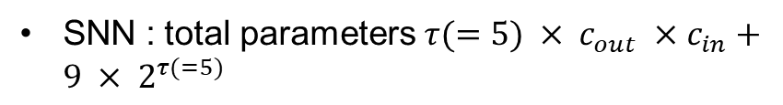







Storing Weight
index
CodeBook
0
…
22
$$2^{5}$$
…
$$c_{out}$$
$$2^{5}−1$$
$$2^{5}$$
+1
+1
-1
+1
+1
-1
$$c_{out}$$
+1
-1
+1
+1
-1
+1
+1
-1
+1
+1
-1
+1
+1
-1
-1
-1
-1
-1
…
-1
-1
-1
…
-1
-1
-1
-1
-1
-1
-1
-1
-1
-1
-1
+1
-1
-1
+1
-1
-1
+1
-1
+1
+1
+1
-1
-1
+1
-1
-1
$$c_{in}$$
+1
-1
-1
+1
-1
-1
+1
-1
+1
+1
-1
+1
+1
-1
+1
+1
+1
-1
$$c_{in}$$
$τ$(=5) bit per index
BNN : total parmeter $9 × c_{out} × c_{in}$ bits
SNN : total parameters $τ(=5) × c_{out} ×c_{in}+9 × 2^{τ(=5)}$

Slide 5












Layer specific
index
CodeBook
0
$$c_{out}$$
…
Layer1
…
$$2^{5}$$
$$c_{in}$$
…
$$2^{5}−1$$
$τ$(=5) bit per index
$$2^{5}$$
index
CodeBook
0
$$c_{out}$$
…
Layer2
…
$$2^{5}$$
$$c_{in}$$
…
$$2^{5}−1$$
$$2^{5}$$
index
CodeBook
0
$$c_{out}$$
…
Layer3
…
$$2^{5}$$
$$c_{in}$$
…
$$2^{5}−1$$
각 layer마다 다른 codebook를 할당
$$2^{5}$$

Slide 6
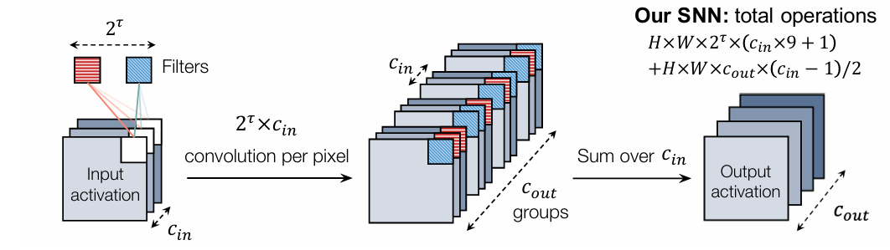
Total operation
한 픽셀당 $2^{τ }× {(c}_{in}×9+1)$ 합성곱 연산을 진행
Sub-bit Neural Networks: Learning to Compress and Accelerate Binary Neural Networks

Slide 7








Problem with storing weight
Expected
In Code
$$c_{out}$$
$$c_{out}$$
+1
+1
-1
+1
+1
-1
…
+1
-1
+1
+1
-1
+1
+1
-1
+1
+1
-1
+1
+1
-1
+1
+1
+1
+1
-1
-1
-1
…
-1
-1
-1
$$c_{in}$$
-1
-1
-1
-1
-1
-1
-1
-1
+1
-1
-1
+1
+1
-1
+1
-1
+1
+1
-1
-1
+1
-1
-1
+1
-1
-1
$τ$(=5) bit per index
+1
-1
-1
+1
-1
-1
+1
-1
+1
+1
-1
+1
+1
-1
+1
+1
+1
+1
$$c_{in}$$
index
CodeBook
0
…
22
$$2^{5}$$
…
각 Binary kernel에 9-bit weight 대신 $τ$-bit index가 저장되어 있는지 기대했지만, 실제 code에서는 $2^{τ}$ pattern를 가진 9-bit weight가 저장.
$$2^{5}−1$$
$$2^{5}$$

Slide 8
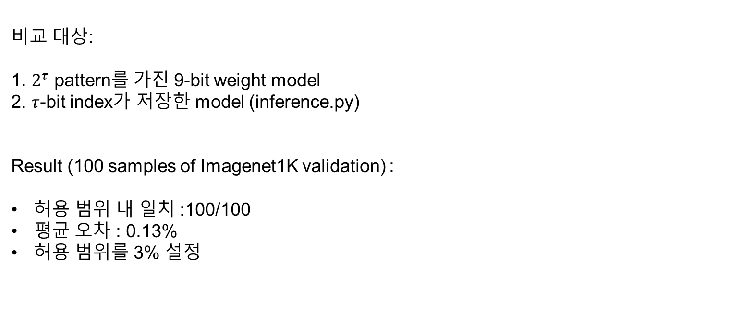
Made inference.py
비교 대상:
1. $2^{τ}$ pattern를 가진 9-bit weight model
2. $τ$-bit index가 저장한 model (inference.py)
Result (100 samples of Imagenet1K validation) :
허용 범위 내 일치 :100/100
평균 오차 : 0.13%
허용 범위를 3% 설정

